Slide 1



ANGULAR
6
Ciclo de Vida (Hooks)
César Aguilera Sepúlveda
caguilsepulveda@gmail.com
Desarrollo FrontEnd con Angular – código 634529

Slide 2


Ciclo de Vida en Angular
¿Cuándo ocurren las cosas dentro de un componente?
Todo componente en Angular tiene un ciclo de vida.
Nace → se crea
Vive → se actualiza
Muere → se elimina
Angular ejecuta código en cada etapa.
Podemos conectarnos a esas etapas para obtener un control bastante preciso de nuestra aplicación.
Desarrollo FrontEnd con Angular – código 634529

Slide 3
¿Qué son los hooks?
Hooks = momentos donde puedo ejecutar código.
Son funciones que Angular llama automáticamente en ciertos momentos del componente.
Los hooks son eventos que se ejecutan durante cada una de las fases del ciclo de vida.
El constructor de un componente NO es un hook.
El constructor se usa para inyectar servicios y dependencias.
Los hooks NO se usan para aplicar lógica, realizar cálculos o generar datos.
Desarrollo FrontEnd con Angular – código 634529

Slide 4
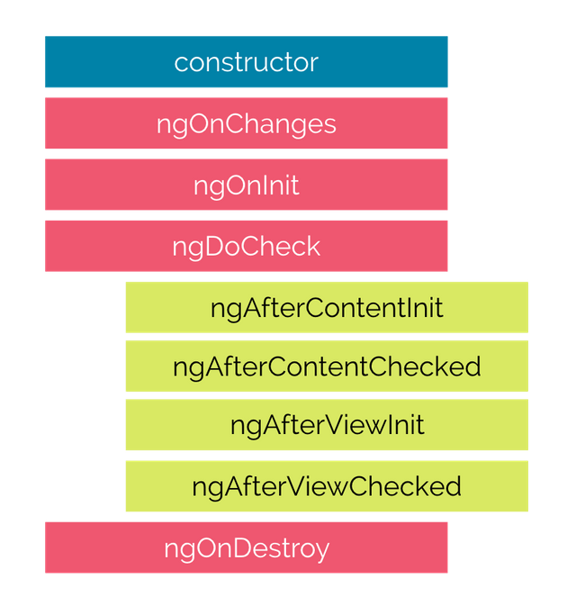
Hooks mas importantes
Son los más usados, pero no son los únicos:
Se ejecuta cuando se carga la directiva de un componente.
Se ejecuta cada vez que cambia el valor de una propiedad del componente. Es el primero en ejecutarse.
Se ejecuta justo antes de eliminar una instancia de un componente.
Desarrollo FrontEnd con Angular – código 634529

Slide 5
¿Cómo funciona ngOnInit?
El método ngOnInit es un hook, se ejecuta (solo una vez) cuando cargamos la directiva de nuestro componente (cuando se inicia el componente).
Según las guías de Angular, el método ngOnInit tiene los siguientes propósitos:
Se usa para iniciar cosas puntuales: por ejemplo obtener datos por medio de un servicio para utilizarlos dentro del componente.
Definir variables de instancia basadas en las propiedades tipo Input.
Desarrollo FrontEnd con Angular – código 634529

Slide 6
¿Cómo funciona ngOnChanges?
El método ngOnChanges es un hook, que se ejecuta cuando detecta cambios que vienen del componente padre.
Ejemplo:
El componente hijo usa la propiedad input
valor = input<string>('', { alias: 'mensaje' })
Luego el padre pasa los datos al componente hijo utilizando binding de atributo.
<child-component [mensahe]=message></child-component>
Cada vez que el padre cambia el valor de la propiedad, Angular genera el evento OnChanges en el componente hijo.
Desarrollo FrontEnd con Angular – código 634529

Slide 7
¿Cómo funciona ngOnDestroy?
El método ngOnDestroy es un hook, que se dispara cuando el componente desaparece.
Según las guías de Angular, el método ngOnDestroy tiene los siguientes propósitos:
Realizar limpieza de recursos: por ejemplo borrar algunos datos utilizarlos dentro del componente.
Cancelar procesos: por ejemplo finalizar el ciclo de un intervalo.
ngOnDestroy() {
clearInterval(this.intervalId);
}
Desarrollo FrontEnd con Angular – código 634529

Slide 8
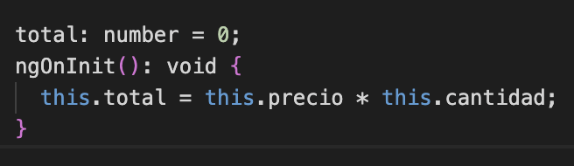
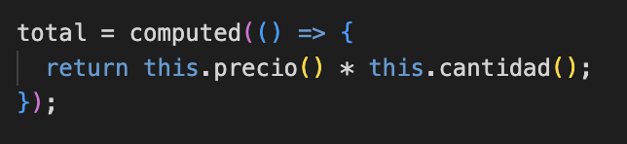
Evolución de los Hooks
Antes trabajabamos así:
Teníamos que decirle a Angular que hacer.
Hoy Angular cambió:
Angular ahora reacciona solo.
El Antes y el Hoy No son equivalentes: signals reemplazan muchos usos de hooks, pero no los elimina.
Desarrollo FrontEnd con Angular – código 634529

Slide 9
Cambio de paradigma
Hook | Antes (Angular clásico) | Ahora (Angular moderno)
ngOnInit | Inicializar datos y hacer cálculos | Usar signal() para estado inicial
ngOnChanges | Recalcular cuando cambian datos | Usar computed() para reaccionar automáticamente
ngOnDestroy | Limpiar manualmente (intervalos, subscripciones) | Solo para casos puntuales de limpieza
Antes reaccionabamos con los hooks… ahora Angular reacciona automáticamente.
Hoy los hooks NO están en el flujo principal de la aplicación, por eso no los usamos para controlar la vista
Hoy resolvemos la mayoría de los casos con Signals.
Desarrollo FrontEnd con Angular – código 634529

Slide 10
Entonces.. ¿Para que sirven hoy?
Los hooks siguen existiendo para:
Iniciar algo puntual (ngOnInit)
Reaccionar a input externo (ngOnChanges)
Limpiar (ngOnDestroy)
No se usan para:
Realizar cálculos.
Sincronizar datos.
Lógica reactiva.
Si es un cálculo → computed
Si es un evento de vida → hook
Desarrollo FrontEnd con Angular – código 634529

Slide 11
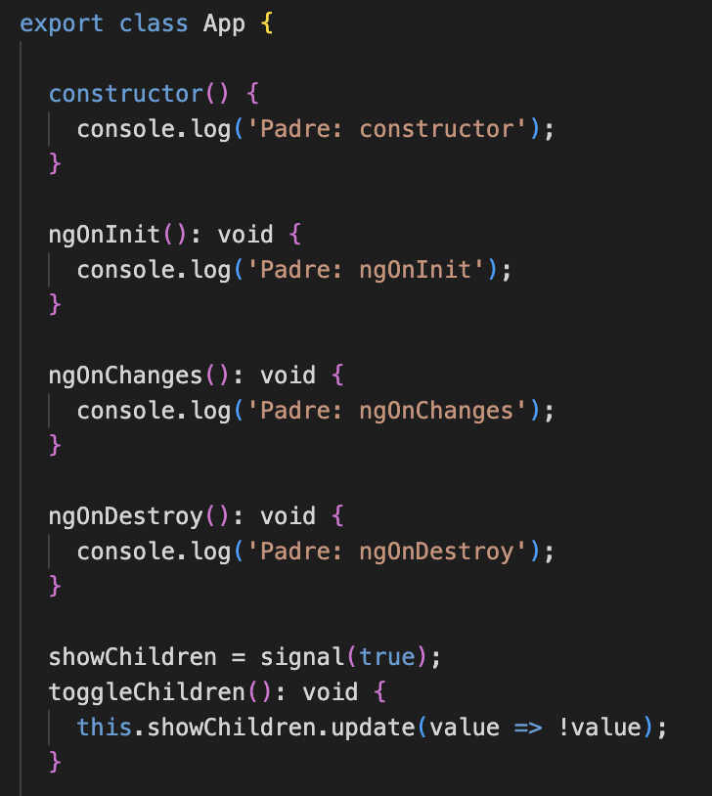
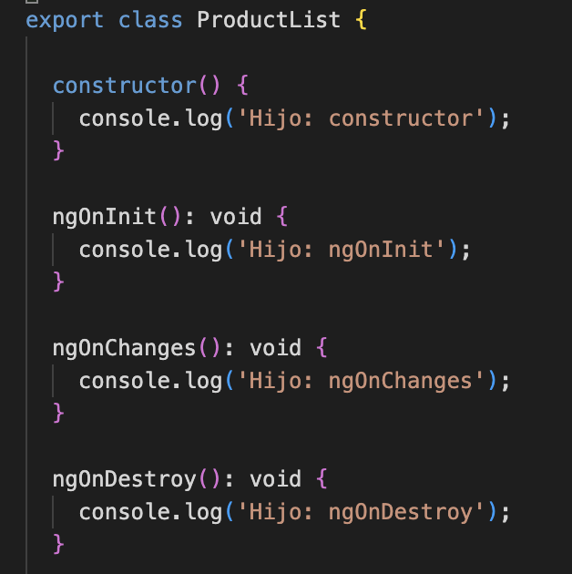
¿Cómo probamos los Hook?
No es un hook, pero este evento ocurre antes del cliclo de vida
No es un hook, pero este evento ocurre antes del cliclo de vida
app.ts
product-list.ts
Hook
Hook
Hook
Hook
Hook
Hook
Propiedad para probar el ngOnDestroy
Desarrollo FrontEnd con Angular – código 634529

Slide 12
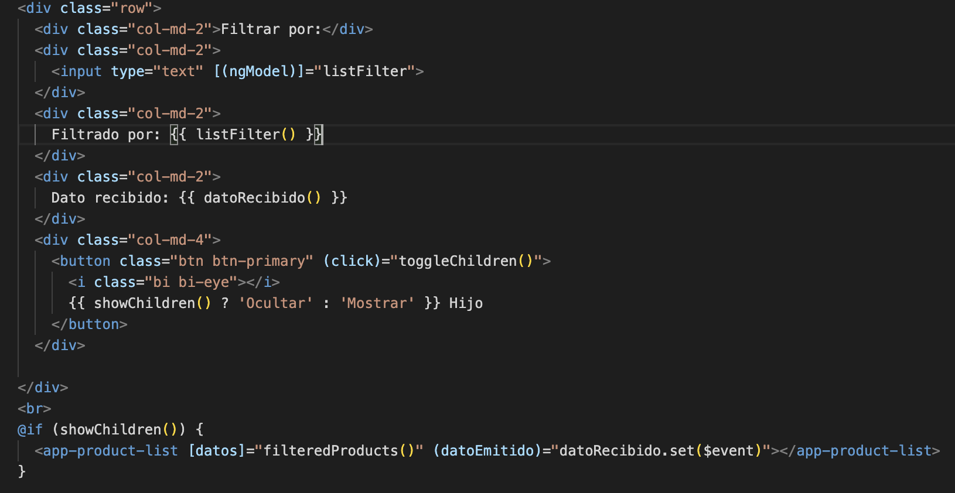
¿Cómo probamos los Hook?
app.html
Usamos el botón que permitirá mostrar u ocultar al hijo
Usamos la directiva @if para mostrar u ocultar el hijo
Desarrollo FrontEnd con Angular – código 634529

Slide 13
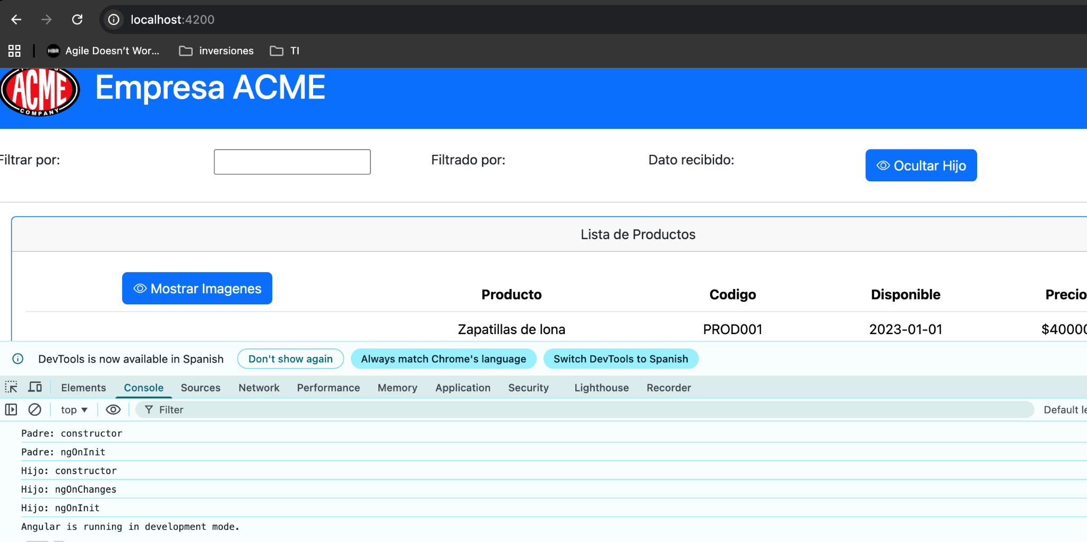
¿Cómo probamos los Hook?
Desarrollo FrontEnd con Angular – código 634529
Notes:
Si hoy empiezan un proyecto en Angular… no lo construyen con hooks

